Slide 1

ALGORITMA DAN STRUKTUR DATA 1 Struktur Runtunan Tim Algoritma IF Unikom
01153

Slide 2

Struktur Algoritma
Struktur Runtunan
Struktur Pemilihan/Percabangan
Struktur Pengulangan

Slide 3
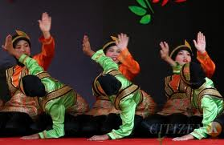
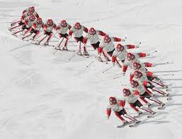
Pengertian Struktur Runtunan
Struktur Algoritma yang sederhana dan paling mendasar
Instruksi dijalankan secara sekuensial (berkelanjutan)

Slide 4
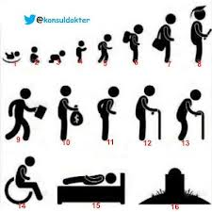
Ciri Runtunan
Tiap instruksi dikerjakan satu persatu
Tidak ada pengulangan untuk setiap baris instruksi
Akhir instruksi merupakan akhir algoritma
Program Studi Teknik Informatika

Slide 5
Contoh Soal
Buatlah algoritma untuk menghitung luas segitiga, dimana data yang dibutuhkan dimasukkan oleh pengguna
Program Studi Teknik Informatika

Slide 6
Jawaban Contoh Soal
ALGORITMA
MenghitungLuasSegitiga
{I.S. :
{F.S. :
Kamus:
A, T : integer
LuasSegitiga : real
Algoritma:
Input(A,T)
LuasSegitiga ← 0.5 * A * T
Output(LuasSegitiga)
PYTHON
#Program Menghitung Luas Segitiga
#I.S. :
#F.S. :
#memasukkan alas (A) dan tinggi (T) segitiga
A = int(input(“Masukan Alas Segitiga : “))
T = int(input(“Masukan Tinggi Segitiga : “))
#menghitung luas segitiga
LuasSegitiga = 0.5 * A * T
#menampilkan luas segitiga
print(“Luas Segitiga : “,”{:.2f}”.format(LuasSegitiga))
pengguna memasukkan alas segitiga (A) dan tinggi segitiga (T)}
pengguna memasukkan alas segitiga (A) dan tinggi segitiga (T)
menampilkan hasil perhitungan luas segitiga
menampilkan hasil perhitungan luas segitiga}

Slide 7
Struktur Runtunan
Terima Kasih
Click to edit company slogan .

